Slide 1
Recherche en profondeur
resoudre(N,[N]) :- but(N).
resoudre(N,[N | Solution]) :-
successeur(N,Nsuivant), resoudre(Nsuivant,Solution).
Il faut donc définir le but et définir les noeuds successeurs.

Slide 2
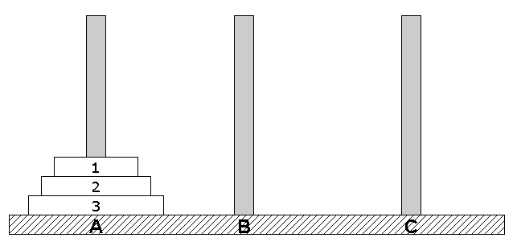
Les tours de Hanoi
État initial: [A,B,C] = [[1,2,3],[],[]]
but([[],[],_]).

Slide 3
Les tours de Hanoi (mouvements)
legal(_,[]).
legal(D1,[D2|_]):- D1<D2.
successeur([[T|L1],L2,L3],[L1,[T|L2],L3]) :- legal(T,L2).
successeur([[T|L1],L2,L3],[L1,L2,[T|L3]]) :- legal(T,L3).
successeur([L1,[T|L2],L3],[[T|L1],L2,L3]) :- legal(T,L1).
successeur([L1,[T|L2],L3],[L1,L2,[T|L3]]) :- legal(T,L3).
successeur([L1,L2,[T|L3]],[[T|L1],L2,L3]) :- legal(T,L1).
successeur([L1,L2,[T|L3]],[L1,[T|L2],L3]) :- legal(T,L2).

Slide 4
Les tours de Hanoi (version 1)
but([[],[],_]).
resoudre(E,[E]) :- but(E).
resoudre(E,[E|Solution]) :- successeur(E,Esuivant),
resoudre(Esuivant,Solution).
?!

Slide 5
Les tours de Hanoi (version 2)
resoudre(Noeud, Solution) :- profondeur([], Noeud, Solution),
montre(Solution).
profondeur(Chemin, Noeud,[Noeud | Chemin]) :- but(Noeud).
profondeur(Chemin, Noeud, Solution) :-
successeur(Noeud, Nsuivant),
\+member(Nsuivant, Chemin),
profondeur([Nsuivant | Chemin], Nsuivant, Solution).
voir([]).
voir([Noeud|Chemin]) :- voir(Chemin), nl, write(Noeud).

Slide 6
Les tours de Hanoi (version 3)
resoudre(E,[E],_) :- but(E).
resoudre(E,[E|Solution],Pmax) :- Pmax>0,
successeur(E,Esuivant),
Pmax1 is Pmax-1,
resoudre(Esuivant,Solution,Pmax1),
write(Esuivant), nl.

Slide 7
Recherche en largeur
resoudre(Racine, Solution):- largeur ([[Racine]],Solution).
% largeur(liste de chemin, solution)
largeur([[Noeud | Chemin] | _],[Noeud | Chemin]):- but(Noeud).
largeur([Chemin | Chemins], Solution):-
etendre(Chemin,NChemins),
append(Chemins,NChemins,Chemins1),
largeur(Chemins1,Solution).
etendre([Noeud | Chemin],NChemins):-
bagof([NNoeud,Noeud | Chemin],
(successeur(Noeud,NNoeud),
\+member(NNoeud,[Noeud | Chemin])),
NChemins),
!.
etendre(Chemin,[]).

Slide 8
Les tours de Hanoi (version 4)
?- successeur([[1,2,3],[],[]],S).
S = [[2, 3], [1], []] ;
S = [[2, 3], [], [1]] ;
?- etendre([[[1,2,3],[],[]]],S).
S = [[[[2, 3], [1], []], [[1, 2, 3], [], []]], [[[2, 3], [], [1]], [[1, 2, 3], [], []]]].

Slide 9
Les tours de Hanoi (version 4)
resoudre(Racine, Solution):- largeur([[Racine]],Solution),
voir(Solution).
voir([]).
voir([Noeud|Chemin]) :- voir(Chemin), nl, write(Noeud). .
?- resoudre([[1,2,3],[],[]],S).
[[1,2,3],[],[]]
[[2,3],[],[1]]
[[3],[2],[1]]
[[3],[1,2],[]]
[[],[1,2],[3]]
[[1],[2],[3]]
[[1],[],[2,3]]
[[],[],[1,2,3]]

